Slide 1
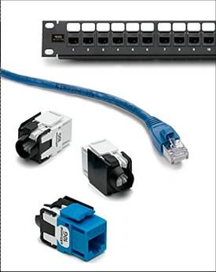
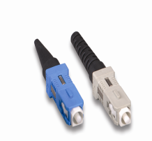
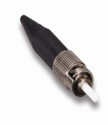
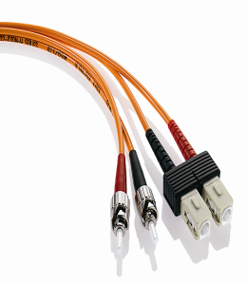
Este curso se imparte a los integradores/instaladores, que cuentan con conocimientos medios (teóricos y prácticos) de cableado estructurado y desean certificarse con la marca Leviton.
Por este curso reciben su certificado con validez por 2 años, siempre y cuando asistan a dicho curso un mínimo 2 personas por empresa. Con esto ustedes tienen como beneficios el respaldo de Leviton, en la certificación de todos sus proyectos a nivel Nacional por 15 años.
Al término de los 2 años se tendrá que tomar el curso de actualización.

Slide 2
TEMARIO DEL CURSO DE CERTIFICACIÓN
Sistema de Cableado Certificado LevitonVDD (CCS)
I.- Resumen General del Programa CCS
- Revisión del programa
- Garantía del programa CCS
- Socios de Cable Aprobados
II.- Sistemas de Cobre UTP
Categoría 5e, 6 y 6A.
Estándares y Documentos de Referencia
EIA/TIA-568-B
EIA/TIA-569
EIA/TIA-570-A
EIA/TIA-606
EIA/TIA-607

Slide 3
TEMARIO DEL CURSO DE CERTIFICACIÓN (2)
Parámetros de Desempeño
Definición
Comparativo de Categorías
Estructura de las Redes
Topología
Distancias Máximas
Componentes del Sistema de Cableado
Cableado Vertical
Cableado Horizontal
Áreas de Trabajo
Administración
Unión y Aterrizaje
Definiciones
Requerimientos de Instalación
Tips de Instalación
Qué hacer y no hacer
Pruebas Requeridas
TIA/EIA-568-B.1
Configuraciones
Resultados

Slide 4
TEMARIO DEL CURSO DE CERTIFICACIÓN (3)
III.-Sistemas de Fibra Óptica
Multimodo y Monomodo.
Reglas de Seguridad para trabajar
con Fibra Óptica
EIA/TIA-568-B.3
Definiciones Importantes
Requerimientos de Instalación
Fibras Ópticas- Características
de Construcción
Multimodo
Monomodo
Tipos de Fibras Ópticas
Interiores
Exteriores
Tipos de Conectores
Características
Procedimientos de
Conectorización
Enlaces y Pruebas
Equipos
Resultados
Sistemas de Fibra Óptica
Componentes
Terminado

Slide 5
TEMARIO DEL CURSO DE CERTIFICACIÓN (4)
IV.- Prácticas de Instalación Cobre
Fibra Óptica
V.- Examen
*Incluye carpeta de trabajo, kit de trabajo para la sesión práctica y souvenirs.

Slide 6
REQUISITOS PARA TOMAR CURSO DE CERTIFICACION
Contar con experiencia y conocimientos medios en Cableado Estructurado.
LUGAR: ------------------------------------------------------------------------------------------------------
INCLUYE: Carpeta con Manual en español de referencias en Normas de cableado,
Información técnica en CD, comidas y souvenirs.
ENTREGA DE DOCUMENTOS: Copia de cédula fiscal, copia de depósito.
CALIFICACION MINIMA APROBATORIA: 8.0
DEPOSITO EN CUENTA:
CTA. PESOS CIE BANCOMER: 710822 Referencia: 090000020000000-9
CTA. DÓLARES CIE BANCOMER: 726001 Referencia:090000020000000-9
Nombre: Razón Social con la cual se factura
TRANFERENCIA INTERBANCARIA: Los campos de concepto,
Descripción y referencia deben ser
llenados con la razón social con la cual se facturara.
A nombre de Leviton, S. de R.L. de C.V.
Solicitamos se efectúen lo depósitos ocho días antes del curso.
La factura será entregada al terminando el curso.

